Slide 1
Présentation du dispositif d’accompagnement et de formation
centré sur
L’entretien professionnel

Slide 2
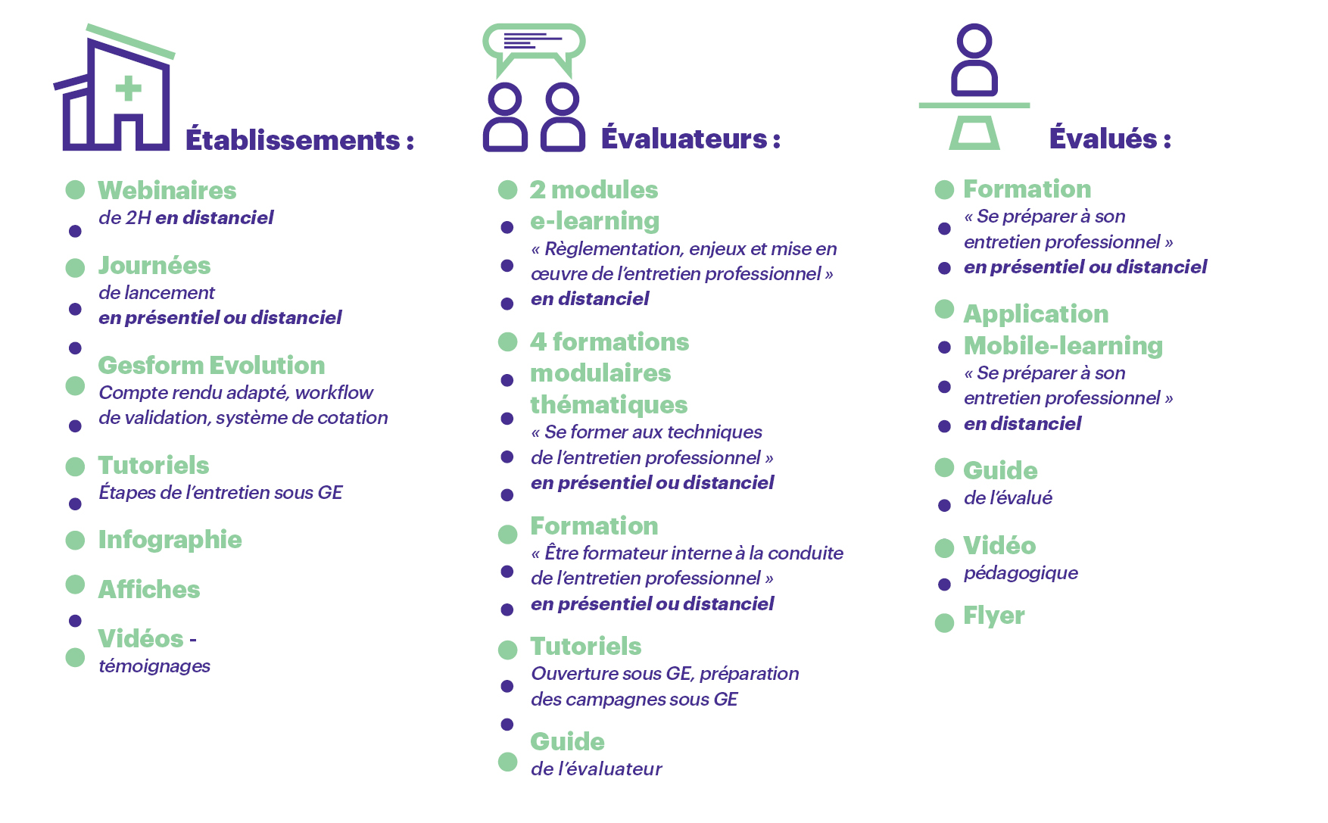
Dispositif d’accompagnement centré sur l’entretien professionnel

Slide 3

Dispositif d’accompagnement centré sur l’entretien professionnel
Établissements

Slide 4
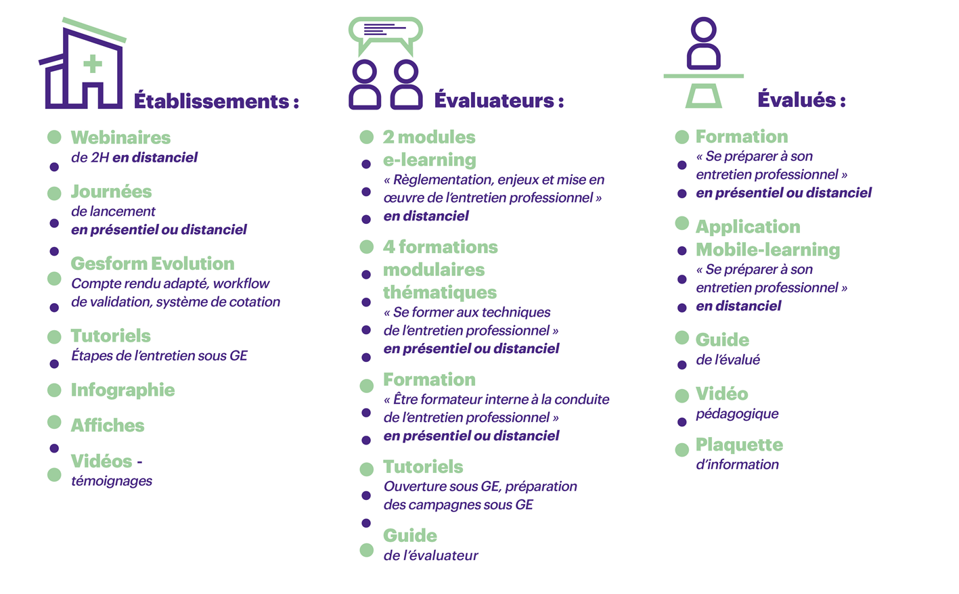
Dispositif d’accompagnement centré sur l’entretien professionnel
WEBINAIRES
« Préparer sa prochaine campagne d’entretien professionnel en lien avec le nouveau contexte règlementaire »
2 heures (en distanciel)
Public cible :
Directeurs / DRH / Professionnels RH
Ouverture du webinaire
Décryptage des points essentiels des évolutions règlementaires sur la mise en œuvre de l’entretien professionnel 2021
Les enjeux globaux entre le Management des métiers, emplois, postes et compétences et l’entretien professionnel
Les éléments de réflexions à intégrer dans sa politique RH / GPMC / LDG / Gestion des carrières / Appréciation de la valeur professionnelle des agents / Modalités de calcul de la prime de service / Exploitation des entretiens
Préparation, lancement, pilotage et clôture de sa campagne d’entretien annuel
Présentation du dispositif d’accompagnement et de formation mis à disposition par l’ANFH
Clôture du webinaire
Disponible fin février 2021
Établissements

Slide 5

Dispositif d’accompagnement centré sur l’entretien professionnel
JOURNÉES DE LANCEMENT
« L’entretien professionnel remplace la notation »
1 jour (en présentiel ou distanciel)
Public cible :
Directeurs / DRH / Professionnels RH / Encadrants / représentants du personnel
- Ouverture de la journée
- Format « conférence » et « ateliers » le matin :
  Historique et Contexte
  Finalité et conditions de réalisation de l’entretien professionnel
  Place de l’entretien professionnel dans le cadre de la politique RH des établissements
- Format « ateliers » l’après-midi :
  Les leviers permettant l’appropriation de l’entretien professionnel
  Les critères d’appréciation de la valeur professionnelle
  Les modalités de prise en compte des nouvelles conditions d’appréciation de la valeur professionnelle des agents dans le cadre des lignes directrices de gestion, du calcul de la prime
Présentation du dispositif d’accompagnement formation proposée par l’ANFH
Clôture de la journée
Disponible début mai 2021
Établissements

Slide 6
Dispositif d’accompagnement et de formation centré sur l’entretien professionnel
Déploiement en cours
LE LOGICIEL GESFORM EVOLUTION
Établissements
Adaptation du logiciel Gesform Évolution – Module GPMC
Janvier 2021 :
  Mise à jour des rubriques du compte rendu de l’entretien professionnel (arrêté du 23/11/2020)
  Adaptation de certains paramétrages, selon les politiques des établissements
Février 2021 :
  Possibilité pour les évaluateurs d’ajouter des objectifs fixés l’année précédente même s’ils n’utilisaient pas le logiciel
Mars 2021 :
  Adaptation de la gestion des habilitations
  Ajout d’outils de gestion de l’entretien (consultation, suivi, validation des entretiens)

Slide 7
Dispositif d’accompagnement et de formation centré sur l’entretien professionnel
Déploiement en cours
LE LOGICIEL GESFORM EVOLUTION
Établissements
Adaptation du logiciel Gesform Évolution – Module GPMC (suite)
Avril 2021 :
  Intégration d’un système de calcul automatique de cotation permettant aux établissements d’extraire des éléments sur la valeur professionnelle
  Ajout de référentiels d’objectif afin de faciliter la saisie des entretiens par les évaluateurs
Mois suivants :
  Ajouts de nouvelles éditions permettant d’exploiter le contenu issu des entretiens et de faciliter le Management des métiers / emplois / postes / compétences

Slide 8
Dispositif d’accompagnement et de formation centré sur l’entretien professionnel
Déploiement en cours
LE LOGICIEL GESFORM EVOLUTION
Établissements
Mise à disposition de tutoriels / didacticiels / vidéos de présentation :
Mars 2021 :
  Destinés aux équipes RH :
    Ouverture du logiciel aux évaluateurs par la gestion des habilitations et des périmètres de droit
    Préparation et paramétrage de la campagne d’évaluation

Slide 9






Dispositif d’accompagnement et de formation centré sur l’entretien professionnel
Disponible en mars 2021
DES SUPPORTS DE COMMUNICATION
disponibles sur l’espace thématiques du site internet de l’ANFH : https://www.anfh.fr/thematiques/l-entretien-professionnel
Établissements
Une infographie
Des affiches
Des vidéos-témoignages
Présentation de l’offre via un enregistrement vidéo

Slide 10
Dispositif d’accompagnement et de formation centré sur l’entretien professionnel
Évaluateurs

Slide 11

Dispositif d’accompagnement et de formation centré sur l’entretien professionnel
Disponible en mai 2021
2 MODULES E-LEARNING
environ 35 minutes le parcours (en distanciel)
Module❶: Rappel du cadre règlementaire et des enjeux liés à l’entretien professionnel dans la Fonction publique hospitalière
  Appréhender la réforme de l’entretien professionnel
  Identifier les enjeux et objectifs de l’entretien professionnel
  Connaître les finalités de l’entretien pour l’établissement,
  le responsable hiérarchique et l’agent
Module❷: La mise en œuvre de l’entretien professionnel : les étapes clés et les écueils à éviter
  Connaître les parties constitutives de l’entretien
  Connaître les critères d’appréciation de la valeur professionnelle de l’agent
  Savoir mettre en œuvre les techniques de fixation d’objectifs
  Savoir construire une relation de confiance, pour un entretien professionnel constructif
Évaluateurs

Slide 12
Dispositif d’accompagnement et de formation centré sur l’entretien professionnel
4 FORMATIONS THÉMATIQUES MODULAIRES
« Se former aux techniques de l’entretien professionnel »
une demi-journée (en présentiel ou distanciel)
Disponible en mars 2021
Évaluateurs
Module❶: La fixation des objectifs / indicateurs et les critères d’évaluation de la valeur professionnelle de l’agent
Identifier des objectifs individuels et collectifs
Savoir mettre en œuvre les techniques de fixation et de négociation
Définir les indicateurs associés
Évaluer les critères d’appréciation de la valeur professionnelle de l’agent
Module❷: La formalisation d’un compte-rendu d’entretien professionnel
Identifier les documents utiles à la préparation de l’entretien (CR de l’année N-1, fiche de poste)
Savoir rédiger les informations essentielles devant figurer dans les différentes rubriques de l’entretien professionnel
Connaître les enjeux, les impacts et conséquences que peuvent engendrer la formalisation écrite d’un compte-rendu de l’entretien professionnel

Slide 13

Dispositif d’accompagnement et de formation centré sur l’entretien professionnel
4 FORMATIONS THÉMATIQUES MODULAIRES
« Se former aux techniques de l’entretien professionnel » une demi-journée (en présentiel ou distanciel)
Disponible en mars 2021
Évaluateurs
Module❸: La conduite d’un entretien professionnel
Identifier les enjeux, finalités et objectifs de l’entretien professionnel
Acquérir les techniques spécifiques liées à la conduite d’un entretien professionnel
S’entraîner entre pairs, via des jeux de rôles
Module❹: La préparation d’un entretien délicat
Échanger entre pairs sur des situations problématiques
Analyser des cas concrets et proposer des pistes de réflexion
Apport de connaissances théoriques en lien avec les situations exposés

Slide 14
Dispositif d’accompagnement et de formation centré sur l’entretien professionnel
FORMATION DE FORMATEURS
« Être formateur interne à la conduite de l’entretien professionnel »
2 jours (en présentiel ou distanciel)
Disponible en mars 2021
Évaluateurs
Animer une session de formation sur la thématique spécifique de la conduite de l’entretien professionnel au sein de son établissement ou dans le cadre d’une direction commune…
Déterminer la place de l’entretien professionnel dans le nouveau contexte réglementaire
Identifier les concepts clés et les techniques de la pédagogie pour adultes à mobiliser utiliser sur cette thématique
Savoir se préparer, s’adapter et transmettre l’information sur ce sujet en tant qu’intervenant
S’approprier les outils, séquences pédagogiques mises à disposition par le prestataire pour animer la session de formation et son évaluation.
Repérer les messages et la méthodologie de l’entretien professionnel en lien avec les objectifs de son établissement et mobiliser les outils, séquences pédagogiques mises à disposition en tenant compte des spécificités de son établissement
Savoir s’autoévaluer en tant que formateur

Slide 15


Dispositif d’accompagnement et de formation centré sur l’entretien professionnel
LE GUIDE DE L’ÉVALUATEUR
Disponible en mars 2021
Évaluateurs
  Abordé sous l’aspect de fiches pratiques,
  22 pages totalement personnalisables par l’établissement (insertion du logo, des dates de début et fin de campagne, ajout, modification des fiches…)

Slide 16
Dispositif d’accompagnement et de formation centré sur l’entretien professionnel
L’ENTRETIEN PROFESSIONNEL DANS GESFORM EVOLUTION
Disponible en février 2021
Évaluateurs
Mise à disposition de didacticiels / vidéos de présentation :
  Destiné à accompagner les évaluateurs :
    Présentation des différentes étapes de l’entretien professionnel et de formation
      Information sur les rubriques de l’entretien
      Vidéo explicitant les manipulations de l’outil GESFORM EVOLUTION

Slide 17
Dispositif d’accompagnement et de formation centré sur l’entretien professionnel
Évalués

Slide 18



Dispositif d’accompagnement et de formation centré sur l’entretien professionnel
L’APPLICATION MOBILE LEARNING
« Se préparer à son entretien professionnel »
environ 10 minutes (en distanciel)
Disponible fin mai début juin 2021
Évalués
Sensibiliser les agents de la fonction publique hospitalière sur les nouveaux enjeux liés à l’entretien professionnel
Sensibiliser les agents sur l’importance de préparer et de se préparer à leur entretien professionnel
DISPONIBLE
SUR LA
PLATEFORME
LMS
DE L’ANFH
En cours de conception

Slide 19
Dispositif d’accompagnement et de formation centré sur l’entretien professionnel
FORMATION
« Se préparer à son entretien professionnel »
session de 2h00 (en présentiel ou distanciel)
Disponible en mars 2021
Évalués
Former les agents de la fonction publique hospitalière sur les nouveaux enjeux liés à l’entretien professionnel
Former les agents sur l’importance de préparer et de se préparer à leur entretien professionnel
Favoriser les échanges entre pairs, avec le formateur et le cas échéant un représentant de l’établissement
Connaître les process de mise en œuvre en interne de l’entretien professionnel définis par l’établissement
DISPONIBLE
SUR LA
PLATEFORME
LMS
DE L’ANFH

Slide 20


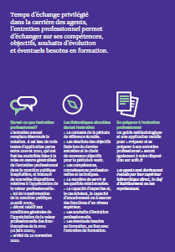

Dispositif d’accompagnement et de formation centré sur l’entretien professionnel
DES SUPPORTS D’INFORMATION
Disponible en mars 2021
disponibles sur l’espace thématiques du site internet de l’ANFH : https://www.anfh.fr/thematiques/l-entretien-professionnel
Évalués
Une Vidéo pédagogique
Un flyer
Le guide
de l’évalué :
  Abordé sous l’aspect de fiches pratiques,
  22 pages totalement personnalisables par l’établissement (insertion du logo, des dates de début et fin de campagne, ajout, modification des fiches…)
DISPONIBLE
SUR LA
PLATEFORME
LMS
DE L’ANFH

Slide 21
Dispositif d’accompagnement centré sur l’entretien professionnel
Merci pour votre attention
DISPONIBLE
SUR LA
PLATEFORME
LMS
DE L’ANFH

